Slide 1
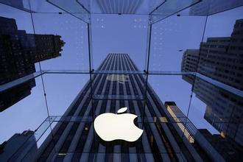

AEM WEEKEND SHARING
AEM周末分享
第 163 期
苹果公司：保密就是企业文化

Slide 2
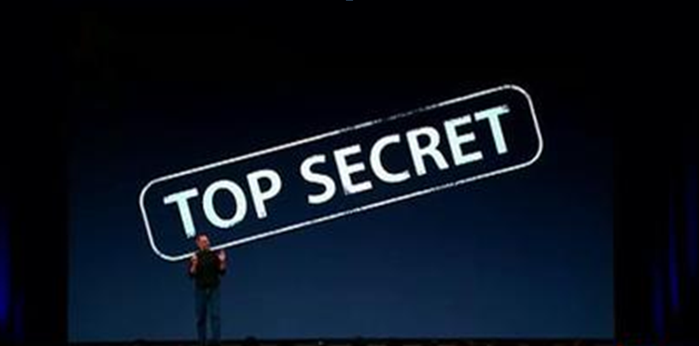
AEM WEEKEND SHARING
在科技企业中，苹果公司的保密文化因异常严格而闻名。每次在新品发布前，苹果公司总能做到高度保密。它是如何做到这一点的呢？
美国科技博客Business Insider撰文列举了苹果公司保密措施的8个例子。

Slide 3
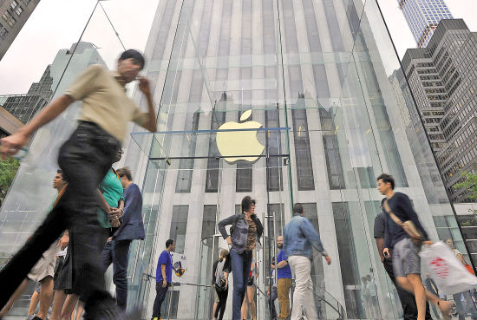
AEM WEEKEND SHARING
1、要求员工妻子“忘记一切事情”
一位名叫吉姆·谢恩伯格(Kim Scheinberg)妇女最近在问答网站Quora上讲述了苹果公司采取的一项极端保密措施。她写道，由于她的丈夫参与了苹果Mac电脑的项目，苹果公司要求她忘记她所知道的(关于他丈夫所从事工作的)一切事情，甚至还要求她重新配置他们家的房子，以便达到苹果安全标准。

Slide 4
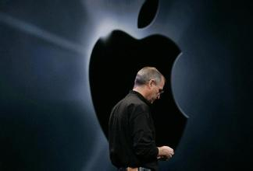
AEM WEEKEND SHARING
2、对乔布斯的健康状况三缄其口
苹果公司联合创始人乔布斯在去世之前曾与胰腺癌做了多年的抗争，并且还做过肝脏移植手术，但是该公司代表曾在很长一段时间内对乔布斯的健康状况三缄其口。《纽约时报》曾报道称，苹果公司处理乔布斯健康状况消息的方式真是前所未见。

Slide 5
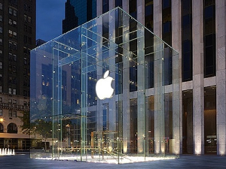
AEM WEEKEND SHARING
3、要求开发人员将iPad与桌子锁在一起
一位iPad开发者在2011年告诉媒体：“根据苹果公司的保密准则，我们被安排在一间没有窗户的屋子里进行iPad的应用开发工作。而且屋子的锁也重新换过了，只有包括我在内的4名开发者可以进入这间房子，同时还需要登记进入人员的名字和社会保险号码。”

Slide 6
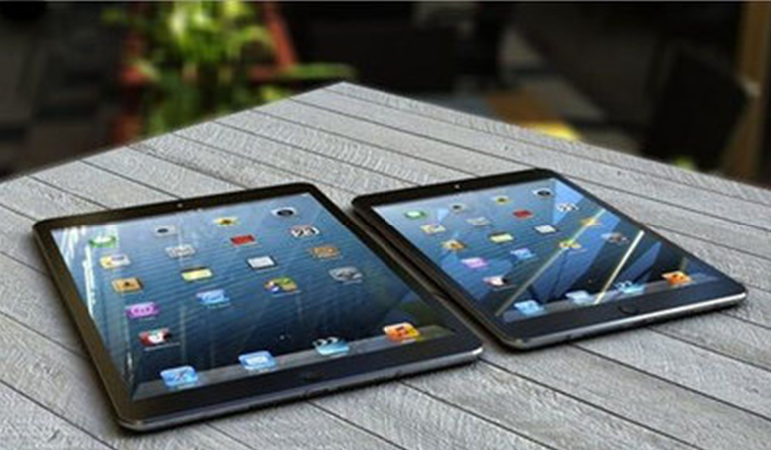
AEM WEEKEND SHARING
此外，苹果公司还在我们在桌子上钻了个洞，要求我们用自行车锁链把iPad锁在桌子上。而且，他们还定制了一种特殊框架将iPad包裹在里面，开发者根本看不到iPad的真实样子，留给开发者可见的只有接口和屏幕，方便编码和测试应用。随后苹果公司还会给每台带木框的iPad拍照，一旦有照片泄露，他们能够追踪到是哪一张桌的开发者外泄的。苹果公司还要求开发者不能将iPad测试信息告诉其他人，包括公司领导和同事，甚至是妻子。

Slide 7
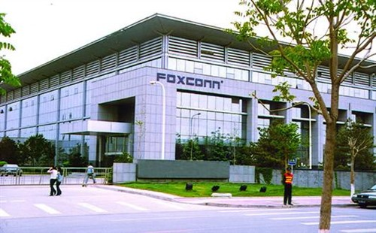
AEM WEEKEND SHARING
4、给代工厂富士康制定严苛的安保措施
路透社在一篇报道中，将苹果公司位于中国广东的代工厂富士康描绘成一座工业堡垒，员工进入这里需要刷卡，保安要通过指纹识别扫描器来确认每位员工的身份。

Slide 8
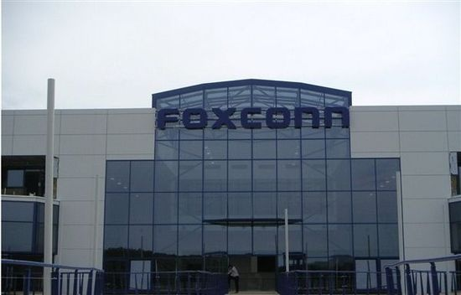
AEM WEEKEND SHARING
一名富士康员工告诉路透社：“如果你在出门时被检测出携带了任何金属物，他们会立刻打电话叫来警察。”此外，路透社记者在试图探秘富士康工厂时还遭到了两名保安的攻击。

Slide 9
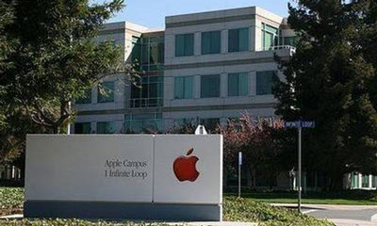
AEM WEEKEND SHARING
5、使用多家制造商来防止产品信息泄露
为了确保只有自己清楚产品的所有细节，苹果公司为同一产品的不同零部件选择了不同的供应商，以防零部件供应商掌握过多的信息。
同时，苹果公司还让不同的代工厂负责生产特定的产品，这样就可以监控可能的泄露是源自哪一家代工公司，以便后续追责和施加惩罚。

Slide 10
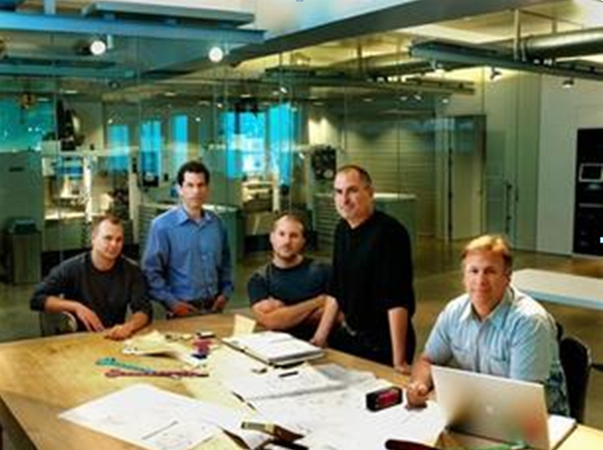
AEM WEEKEND SHARING
6、使每个开发小组保持独立
据熟悉苹果公司内幕的知情人士称，苹果公司的开发小组开会讨论问题时，必须确保房间里的所有人都有权了解会议主题。换句话说，所有人都已签署了某种保密协议。

Slide 11
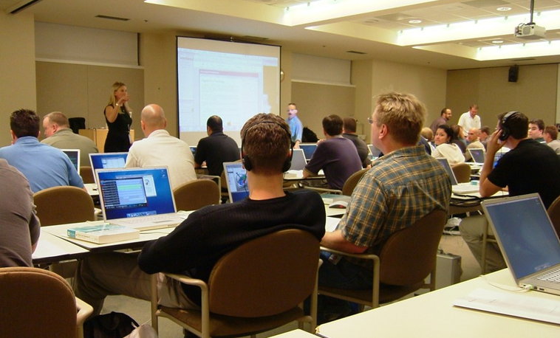
AEM WEEKEND SHARING
一名在苹果公司工作过的知情人士透露，在确保房间里的所有人都是有权了解这些信息后，讨论才可以开始。因此即便是在内部，不同部门的员工间也不清楚对方正在做什么，只有少数高层领导才知道公司内部的项目组以及各项目组的进展情况。

Slide 12
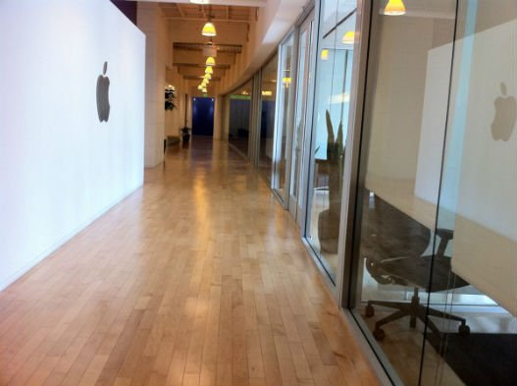
AEM WEEKEND SHARING
7、为某些重大项目重新装修办公室
根据《苹果内幕》一书描述，“当装修工出现在苹果公司的办公室时，员工心里就明白公司将有重要项目要上。新的墙面会很快竖立起来，形成新的办公室，新的安全协议(门禁卡)也随之而生。通常，之前透明的窗户会被堵上，新搭建的办公室甚至连窗户都没有。这些密闭的房间被称为‘禁锢的房子’，任何信息在这里都不能随意进出。”

Slide 13
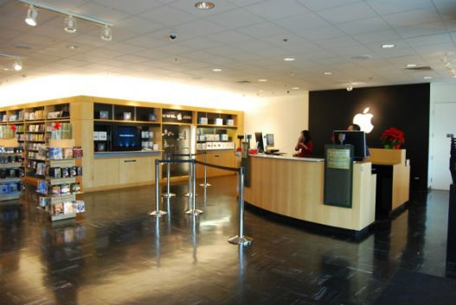
AEM WEEKEND SHARING
8、强大的产品追踪系统和区域准入规定
苹果公司一位匿名员工在Quora上写道：“所有产品模型都标有序列码，由一个被称为iTrack的中央追踪系统监控跟踪。同时，实体安全措施也非常严密，设备不用时需要锁起来。另外，苹果公司对设备模型的使用要求也非常严格，因此普通同事间根本不知道对方手头的工作是什么。”

Slide 14
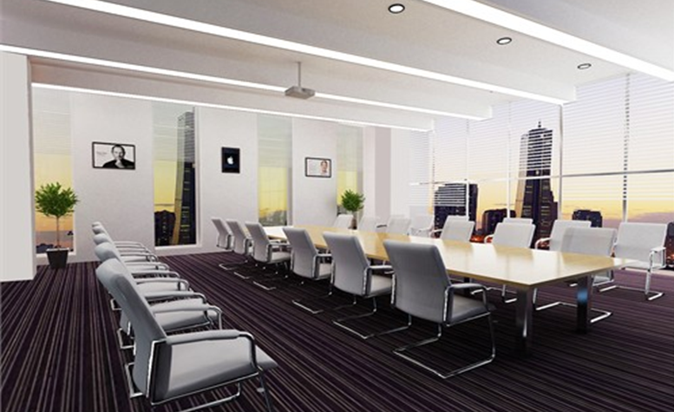
AEM WEEKEND SHARING
“苹果公司内部不同区域的准入要求也是非常严格的，其中最为敏感的区域(如产品设计和工业设计部)都配有前台接待员和监控摄像头，并且需要有人为你作担保才能进入。在这些敏感区域内，人们可以自由地对产品信息和模型进行讨论，不过这仅限于该区域内部，绝对不能出界。”

Slide 15
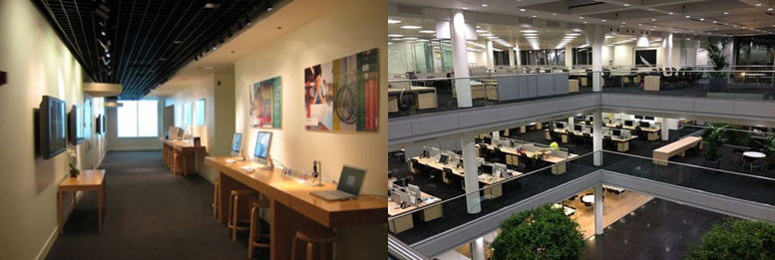
周末愉快！
共创 共进 共赢 共享
AEM科技人力资源部
AEM WEEKEND SHARING

